Slide 1
Uso de Git y Github
Control de versiones

Slide 2

Visual studio code
Visual Studio Code es un editor de código fuente desarrollado por Microsoft para Windows , Linux y macOS. Incluye soporte para la depuración, control integrado de Git , resaltado de sintaxis, finalización inteligente de código, fragmentos y refactorización de código. También es personalizable, por lo que los usuarios pueden cambiar el tema del editor, los atajos de teclado y las preferencias. Es gratuito y de código abierto,1​ aunque la descarga oficial está bajo software propietario.
Visual Studio Code se basa en Electron, un framework que se utiliza para implementar aplicaciones Node.js para el escritorio, que se ejecuta en el motor de diseño Blink. Aunque utiliza el framework Electron, el software no usa Atom y en su lugar emplea el mismo componente editor ("Monaco") utilizado en Visual Studio Team Services (anteriormente llamado Visual Studio Online).

Slide 3

Visual Studio Code
Visual Studio Code fue anunciado el 29 de abril de 2015 por Microsoft en la conferencia Build de 2015. Una versión preliminar se lanzó poco después.
El 18 de noviembre de 2015, Visual Studio Code fue lanzado bajo la licencia MIT y su código fuente publicado en GitHub. La capacidad para agregar extensiones fue anunciado. El 14 de abril de 2016, Visual Studio Code graduó la etapa de vista previa pública y se lanzó a la web.

Slide 4
Utilizado para desarrollo web
Uso | Lenguajes
Snippets | Groovy Markdown Nim9​ PHP Swift
Autocompletado de código | CSS HTML JavaScript JSON Less Sass TypeScript
Debugging | JavaScript and TypeScript for Node.js projects C# and F# for Mono projects on Linux and macOS C and C++ on Windows, Linux and macOS Python with Python plug-in installed PHP with XDebug and PHP Debug plug-in installed

Slide 5
Definiciones

Slide 6

Control de versiones
Se llama control de versiones a la gestión de los diversos cambios que se realizan sobre los elementos de algún producto o una configuración del mismo. Una versión, revisión o edición de un producto, es el estado en el que se encuentra el mismo en un momento dado de su desarrollo o modificación.
Aunque un sistema de control de versiones puede realizarse de forma manual, es muy aconsejable disponer de herramientas que faciliten esta gestión dando lugar a los llamados sistemas de control de versiones o VCS (del inglés Version Control System). Estos sistemas facilitan la administración de las distintas versiones de cada producto desarrollado, así como las posibles especializaciones realizadas (por ejemplo, para algún cliente específico).

Slide 7

GIT
Git es un software de control de versiones diseñado por Linus Torvalds, pensando en la eficiencia y la confiabilidad del mantenimiento de versiones de aplicaciones cuando éstas tienen un gran número de archivos de código fuente. Su propósito es llevar registro de los cambios en archivos de computadora y coordinar el trabajo que varias personas realizan sobre archivos compartidos.
Al principio, Git se pensó como un motor de bajo nivel sobre el cual otros pudieran escribir la interfaz de usuario o front end. ​ Sin embargo, Git se ha convertido desde entonces en un sistema de control de versiones con funcionalidad plena. Hay algunos proyectos de mucha relevancia que ya usan Git, en particular, el grupo de programación del núcleo Linux.

Slide 8

GIT
Como ya hemos dicho Git es una herramienta de repositorio local y remoto con GitHub u otro proveedor. Vamos a instalar dos repositorios que vamos a sincronizar. Uno está en local, y el otro en la nube GitHub.
Recordar que esta herramienta se usa para versionado. Es decir, sólo cuando se introducen cambios funcionales o de código en un fichero o ficheros se sube la nueva versión. No se confirman los cambios en pasos intermedios. Cuando se termina completamente un cambio en desarrollo, se confirman los cambios, y se comenta la versión.

Slide 9

GitHub
Github es un proveedor de servicios de hosting para la herramienta de control de versionado GIT. Ofrece funcionalidades de control de versiones y gestion de código fuente, asi como características propias.
Proporciona control de acceso y un conjunto de características de trabajo colaborativo tal como, control de bugs, monitoreo de peticiones remotas, administración de tareas y wikis de documentación para cada Proyecto.
GibHub ofrece diferentes tipos de cuentas para empresas, profesionales y cuentas gratuitas. En estas últimas se almacenan muchos proyectos de software libre.
En Julio de 2018 Microsoft compra GitHub.

Slide 10
Más terminología

Slide 11
Terminología
Repositorio
Revisión versión: versión concreta almacenada
HEAD: Version mas reciente en rama principal
Etiquetar: Cada versión commit es etiquetada
Trunk: Rama principal o Master donde guardamos nuestras versiones
Branch (Rama): podemos llevar diferentes ramas
Checkout: copia de Head a proyecto

Slide 12
Terminología
Commit: confirmamos los cambios en stash, añadidos con add
Pull: se descarga la ultima versión del repositorio remoto al local
Push: se sube el Head, la ultima versión de local a remoto
Diff o change: permite ver/comparar los cambios entre versiones
Checkout: carga el Head, nuestra ultima versión o commit en nuestro proyecto local. Deshace cambios locales posteriores.
Sync: combina cambios de repositorio local y remoto

Slide 13
Terminología
Import: de local se suben los cambios a remoto
Merge: su fusionan varias versiones en una sola. Se pueden fusionar ramas también
Revert: se revierten los cambio locales
Conflicto y resolver Conflicto: pueden surgir problemas de sincronización. Arreglarlos desde la consola.

Slide 14
Buenas prácticas
Intentamos mantener nuestra última versión en Trunk
Creamos Branches o ramas para las diferentes versiones de nuestra aplicación que subimos a producción. Estas ramas se cierran y sólo se añaden cambios si es necesario por mantenimiento, no para nuevos desarrollos
Etiquetado: Intentar etiquetar siempre con la versión, 1.2.1 por ejemplo y fecha. Si es una modificación por mantenimiento, indicar la versión de parche si fuera necesario.

Slide 15

Zonas de trabajo y Operaciones con GIT
Vamos a repasar las operaciones que nos permite GIT.

Slide 16
En Git distinguimos cuatro zonas.
El workspace, que es el área de trabajo local.
El index o staging area, donde se colocan los ficheros modificados, salvados temporalmente y que difieren de los ficheros en el repositorio local.
El Repositorio local donde guardamos las versiones, con cada commit.
El repositorio remoto que nos permite guardar en la nube nuestro repositorio local, y que más gente colabore.

Slide 17
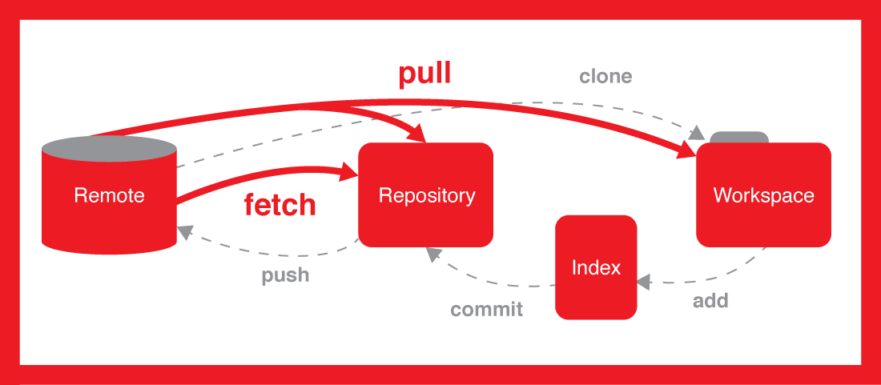
Areas de trabajo Git

Slide 18
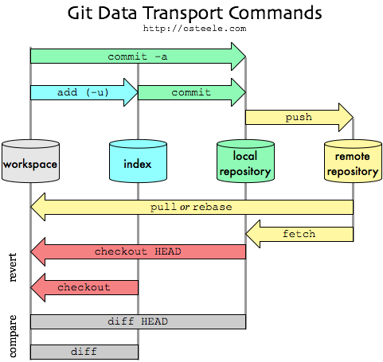
Commandos de transferencia de datos GIT

Slide 19
Operaciones Push, Fetch, Merge y Pull, opciones.
Add index: añade el fichero a los índices del repositorio, para después con un commit añadirlo al repositorio. Es una manera de hacer más fácil la tarea al commit de git
Commit: confirma cambios y los coloca en el repositorio local.

Slide 20
Operaciones Push, Fetch, Merge y Pull, opciones.
Push: sube cambios confirmados al repositorio remoto.
Rebase: Lo que hacemos con esta opción es borrar todos los commits antiguos, es decir, todos los cambios antiguos y reescribirlos nuevamente. Es muy útil cuando creamos una rama nueva. Integra los cambios de una rama en otra, como si hiciera una copia de la rama.

Slide 21

Operaciones Push, Fetch, Merge y Pull, opciones.
Merge: lo usamos para mezclar o unificar las operaciones (commits) que se han hecho en varias ramas y las mezcla para conseguir una única rama . A veces , no funciona bien y se producen conflictos que se arreglan con rebase y forzando los push.
Fetch: descarga los commits, cambios y referencias del repositorio remoto al local. Útil para crear un repositorio local a partir de uno remoto
Pull: realizan Fetch más un Merge añadiendo el proyecto o ficheros al entorno de trabajo (WorkSpace).

Slide 22

Operaciones
Checkout: te permite navegar entre ramas (branches) creadas en git. Cuando se realiza un check out, se carga en el proyecto o directorio de trabajo los ficheros de esa rama correspondientes al proyecto. Así se selecciona la línea de trabajo en la que estás trabajando en ese momento. Eliges con que versión de desarrollo de tus diferentes ramas vas a trabajar.
Git diff: Nos permite comparar cambios entre nuestras diferentes versiones, a nivel de rama y entre ramas.
Git stash: revierte los cambios, quita las modificaciones que has hecho en el espacio de trabajo y coloca lo que hay en el repositorio, el HEAD commit, es decir, la información del commit más reciente.

Slide 23
Cuenta GitHub

Slide 24
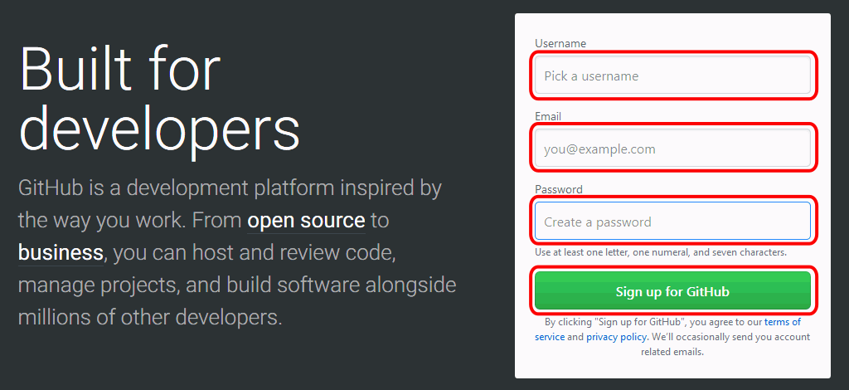
Crear cuenta de gitHub
Abra la página https://github.com.
Rellene los campos:

Slide 25
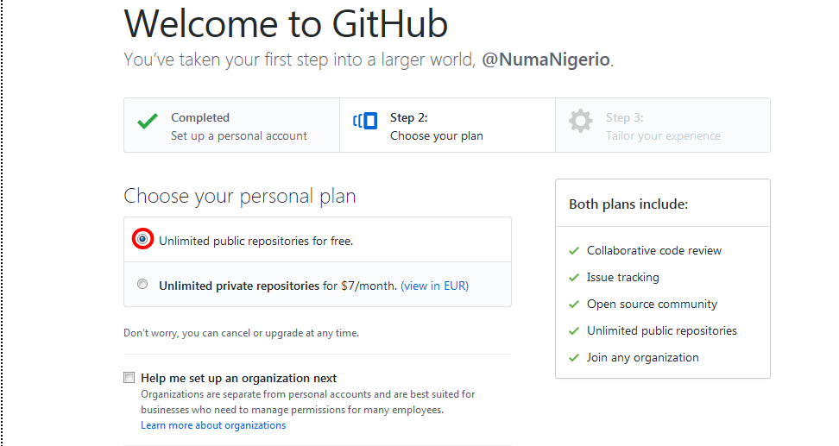
Elegir el plan gratuito

Slide 26
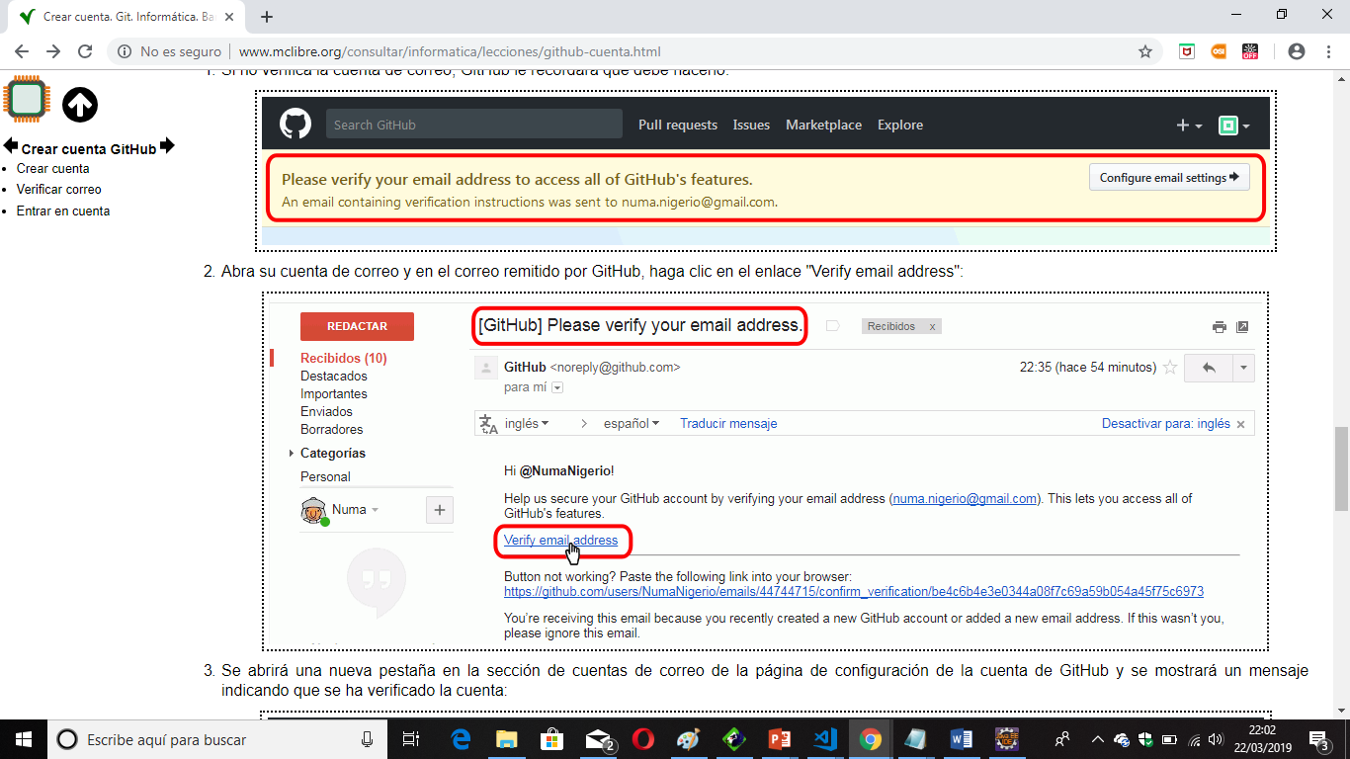
Verificar cuenta de correo para github

Slide 27
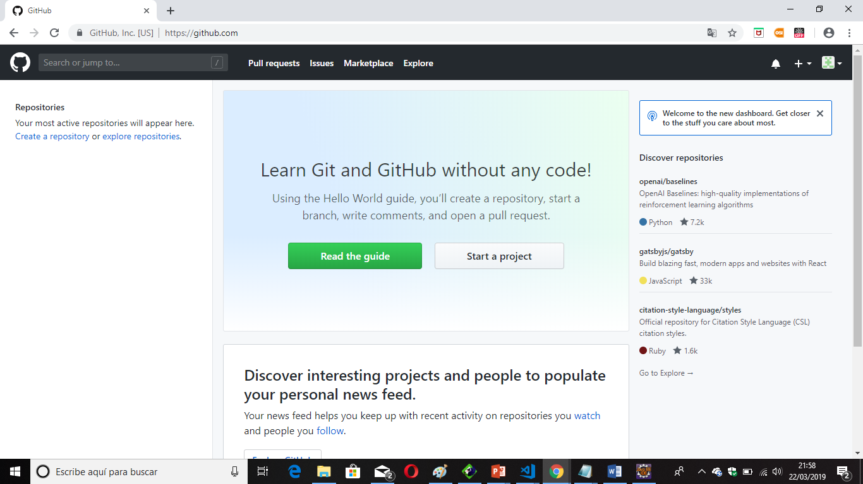
Después de crearla os llevará al sitio web de vuestra cuenta

Slide 28
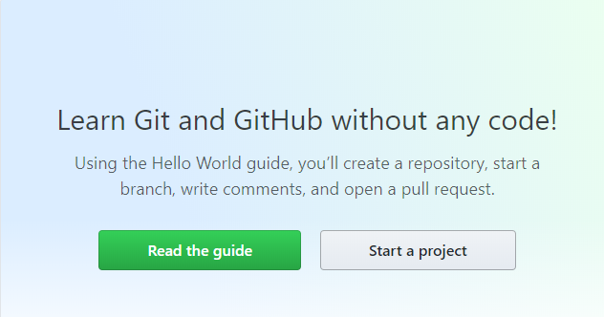
Crear un repositorio GitHub de prueba
Pulsamos en start a Project.
Llamarle al proyecto Entornosdedesarrolloeestudiantes

Slide 29
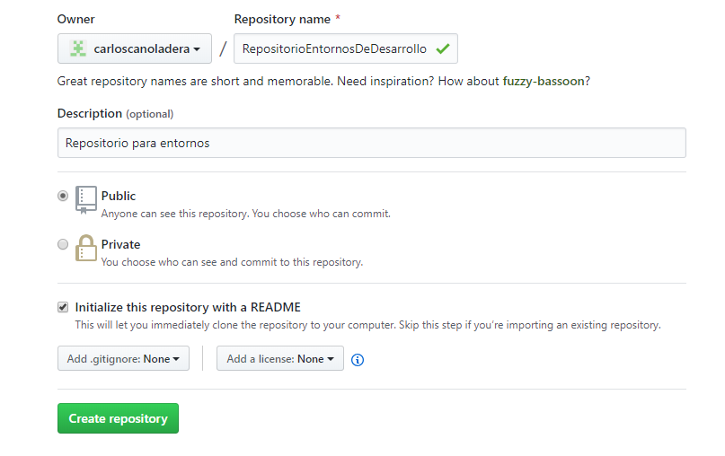
Rellenamos los campos

Slide 30
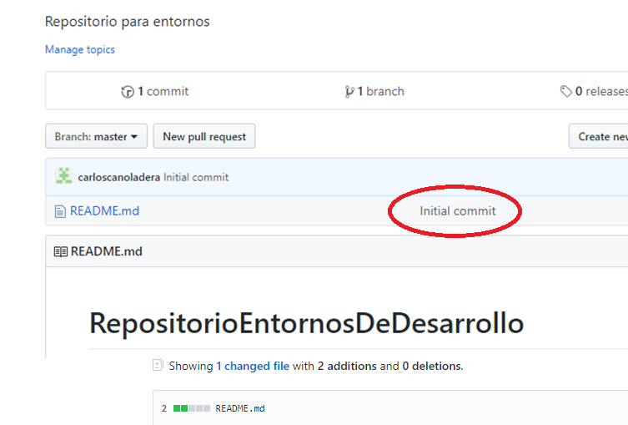
Repositorio creado. Pulsar en Initial commit

Slide 31
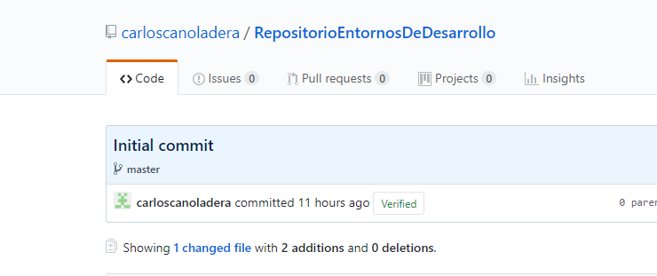

Slide 32
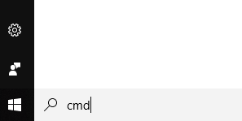
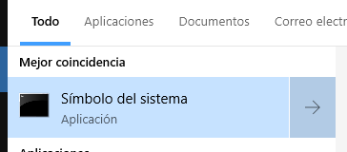
Configurar Git para Visual Studio Code
Vamos a usar la cuenta de GitHub para configurar Git en Visual Studio Code. Para ello iremos a la consola de símbolo de sistema y ejecutaremos dos ordenes.
Primero escribir cmd en el menú buscar de windows y abrir Símbolo de Sistema.

Slide 33
Ordenes de consola
Ejecutar las siguientes ordenes. Recordar coger el usuario y el correo de GitHub.
Como email poneis vuestro email de GitHub
git config --global user.email "email@user.com"
Como user poneis el usuario de GitHub
git config --global user.name " usuariogithub”

Slide 34
Git desde la consola de comandos
PowerShell y GitBash

Slide 35
Consola Powershell
Dentro de Visual Studio Code

Slide 36
Consola PowerShell de Visual Studio Code
Aprovechando la instalación de Visual Studio Code vamos a usar esta consola para aprender a manejar Git desde la consola de comandos. Podríamos usar GitBash. Pero para integrar entornos y consola de comandos vamos a aprovechar el terminal de Visual Studio Code.
Abrimos Visual Studio Code, y seleccionamos el terminal. Este nos proporciona un PowerShell de Microsoft que es una herramienta muy potente para manejo de consola.

Slide 37
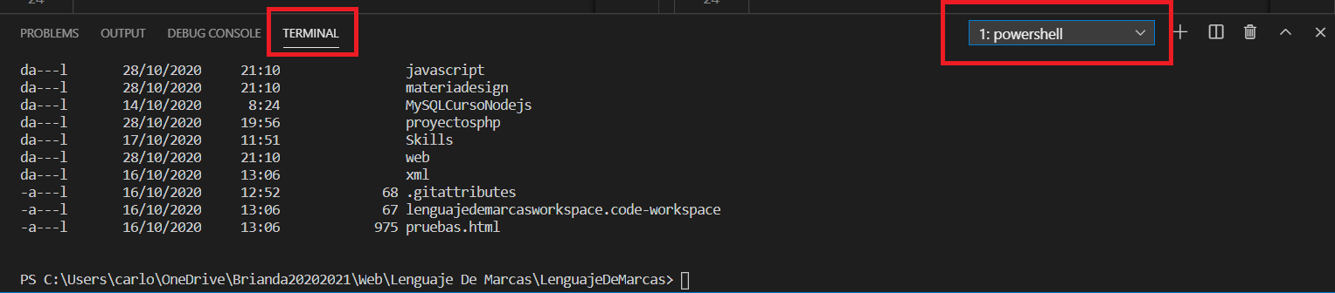
Terminal Visual Studio Code

Slide 38
Powershell
PowerShell (originalmente llamada Windows PowerShell) es una interfaz de consola (CLI) con posibilidad de escritura y unión de comandos por medio de instrucciones (scripts en inglés). Esta interfaz de consola está diseñada para su uso por parte de administradores de sistemas, con el propósito de automatizar tareas o realizarlas de forma más controlada. Originalmente denominada como MONAD en 2003, su nombre oficial cambió al actual cuando fue lanzada al público el 25 de abril de 2006.​ El 15 de agosto de 2016, Microsoft publicó el código fuente de PowerShell en GitHub, y cambió su nombre a PowerShell Core. La versión 6 se ofrece con licencia MIT.3

Slide 39
Ordenes básicas de manejo de PowerShell
Tanto en GitBash como en PowerShell tenemos unos comandos básicos para la gestión de ficheros y carpetas.
cd para navegar entre directorios
ls o dir para mostrar contenidos
mkdir or md para crear directorios
rmdir y rm para borrar ficheros y directorios
mv para mover ficheros
cat/type para mostrar ficheros en GitBash, type en PowerShell
echo permite escribir salida de texto en la consola.
reset para borrar del repositorio pero no del workspace.

Slide 40

Moviendonos por nuestras carpetas
Vamos a usar la consola, para crear Tema3 dentro de vuestra carpeta de apuntes para Entornos de desarrollo. Me coloco en mi carpeta de Entornos. Vosotros deberéis realizar algo similar.

Slide 41
Creando una carpeta nueva
Creo la carpeta y
Me muevo dentro de ella
Crear una carpeta Git, y dentro de ella RepositorioGit. Moveros a ella.

Slide 42
Creamos tres ficheros de prueba
Vamos a crear tres ficheros de prueba en la carpeta RepositorioGit con la orden echo.
echo “Fichero prueba1” > fichero1.txt

Slide 43
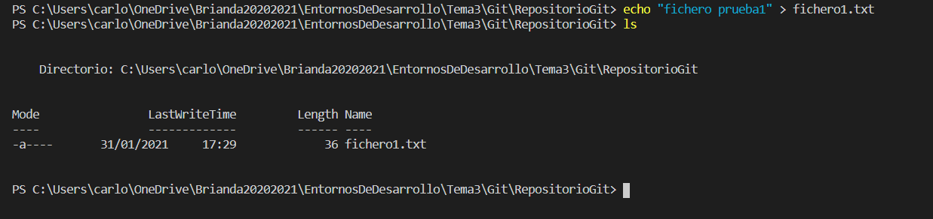
Creando ficheros en powershell

Slide 44
Mostrando el fichero
Con la orden Type mostramos el fichero

Slide 45
Powershell y git
Podríamos trabajar con PowerShell y Git sin problemas, pero vamos a aprovechar que tenemos GitBash instalado para cambiar el terminal de Visual Studio Code a GitBash. Pulsamos sobre la combox que indica PowerShell en la consola y cambiamos la consola por defecto de Visual Studio Code a GitBash. Reiniciar Visual Studio Code tras hacer el cambio (cerrar y abrir Visual Studio Code).

Slide 46
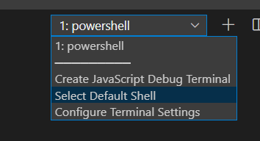
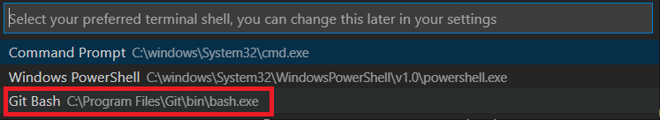
Cambiando a GitBash

Slide 47
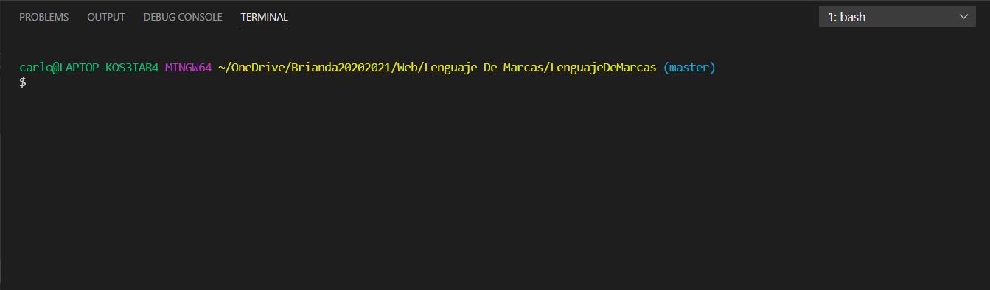
Trabajando con GitBash
Ahora tenemos la consola de GitBash en nuestro IDE. Moveros a la carpeta RepositorioGit.

Slide 48
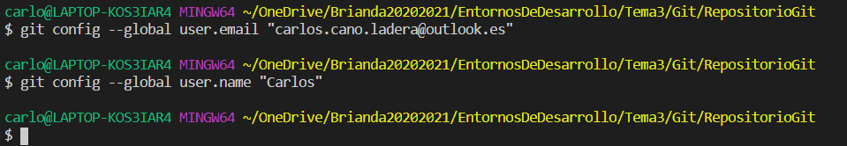
Configurando nuestro usuario Git y GitHub
En este punto tenemos configurado el usuario Github. Vamos a añadirlo a nuestro Git por si no lo tenéis hecho todavía.
git config --global user.email “vuestro correo git“
git config --global user.name “vuestro nombre”

Slide 49
Seguimos el libro pagina 186
Creamos el repositorio conforme indica el libro:
git init
Comprobamos el estatus
Comando git status

Slide 50
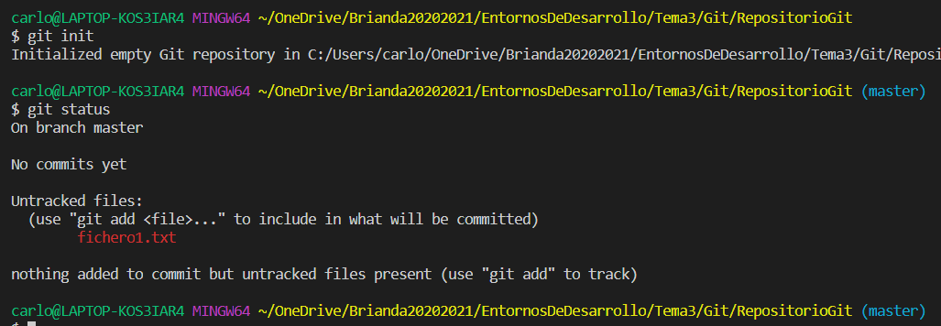
Repositorio creado
Comprobad como aparece la carpeta RepositorioGit como repositorio (master entre paréntesis).

Slide 51
Creamos los ficheros esta vez con GitBash
echo “Fichero prueba2” > fichero2.txt
echo “Fichero prueba3” > fichero3.txt

Slide 52
Añadimos ficheros a la carpeta de preparación
Añadimos ficheros a la carpeta de preparación con:
git add fichero1.txt
git add fichero2.txt
git add fichero3.txt

Slide 53
Aprobando cambios
Aprobamos cambios con git commit –m “Cambios ficheros.txt”
git commit -m "cambios ficheros“
Si no habéis configurado vuestro usuario:
Como email poneis vuestro email de GitHub
git config --global user.email "email@user.com"
Como user poneis el usuario de GitHub
git config --global user.name " usuariogithub”

Slide 54
Borrando elementos
Para borrar elementos del repositorio pero no de vuestro espacio de trabajo usad git reset. Un consejo trabajar dentro de la carpeta de vuestro repositorio local en la consola.
git reset HEAD nombre del archivo.
Por ejemplo git reset HEAD fichero2.txt

Slide 55
Borrando elementos
Para borrar elementos del repositorio y de vuestro espacio de trabajo usad:
git rm nombre del archivo.
Por ejemplo: git rm fichero2.txt

Slide 56
Git y GitHub en Eclipse

Slide 57
Añadiendo repositorio local
Tenemos dos maneras de añadir un repositorio local:
Desde la perspectiva Git de Eclipse
Desde el propio proyecto
Abrid vuestro workspace para los proyectos del tema 3.

Slide 58
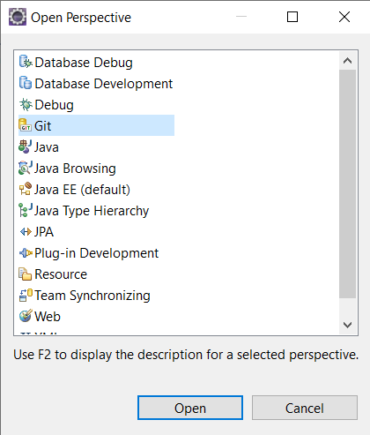
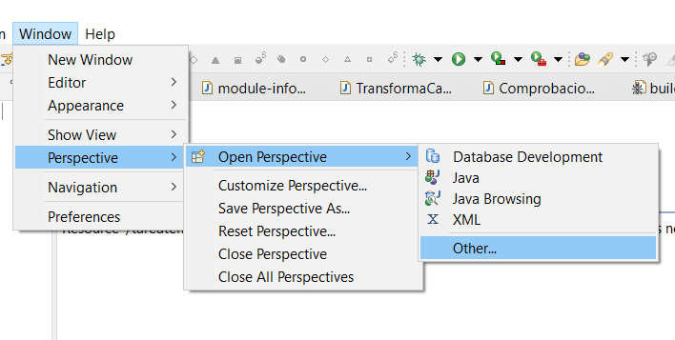
Abriendo la perspectiva GIT
Abrimos la perspectiva git

Slide 59
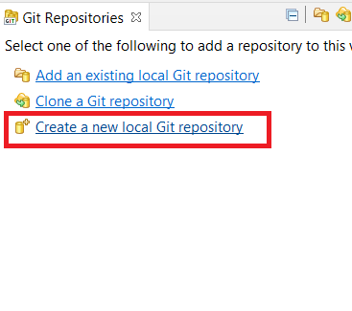
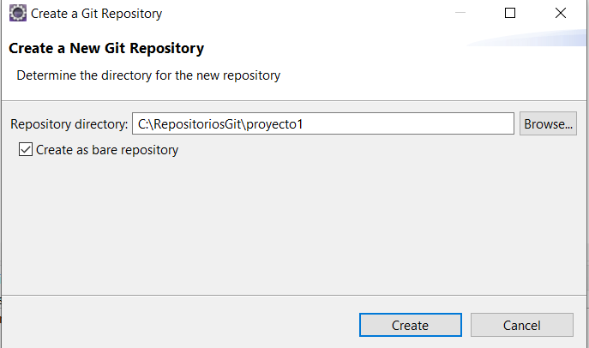
Creamos un repositorio local

Slide 60
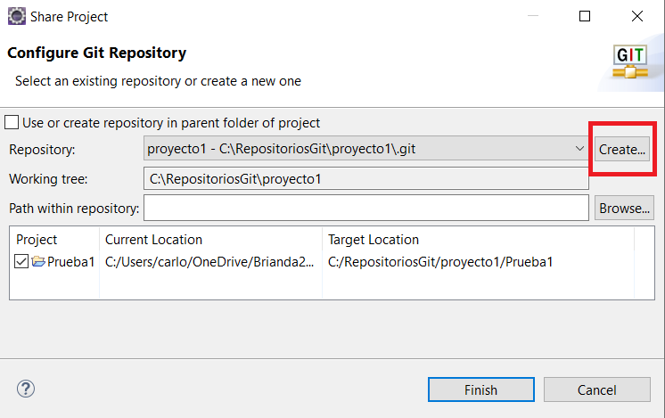
Seleccionar el repositorio proyecto 1
Pulsando en create seleccionais el repositorio proyecto1 y pulsamos finish.

Slide 61
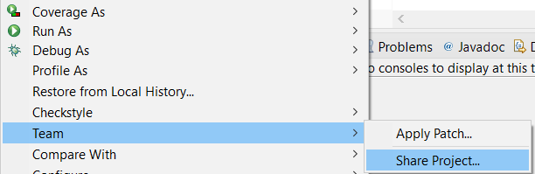
Creamos proyecto
Volvemos a perspectiva java
Creamos proyecto prueba1 siguiendo el paso anterior y eligiendo java
Seleccionamos el proyecto, botón derecho del ratón, Teams-> Share Proyect

Slide 62
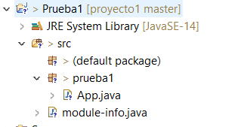
Proyecto en git
Ya tenemos nuestro proyecto en la rama master. Añadir prueba1 y App.java, con una función main vacía. Nos faltaría hacer un commit para confirmar los cambios y que se añadan a git.

Slide 63
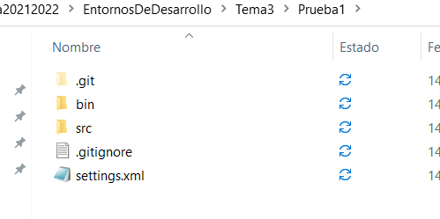
Proyecto en git
Ir a la raíz de vuestro repositorio y encontrareis una carpeta .git oculta que marca que es un repositorio git. Debéis activar ver archivos ocultos en el explorador de Windows.

Slide 64
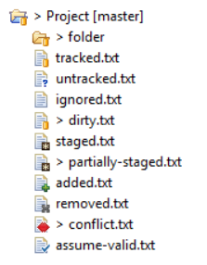
Iconos
Dirty
Tracked
Untracked
Ignored
Staged
Partially-stagged
Added
Removed
Conflict
Assume-valid

Slide 65
Versiones
Versiones por número.
Algo común es realizar el manejo de versiones mediante 3 números: X.Y.Z y cada uno indica una cosa diferente:
El primero (X) se le conoce como versión mayor y nos indica la versión principal del software. Ejemplo: 1.0.0, 3.0.0
El segundo (Y) se le conoce como versión menor y nos indica nuevas funcionalidades. Ejemplo: 1.2.0, 3.3.0
El tercero (Z) se le conoce como revisión y nos indica que se hizo una revisión del código habitualment por algun fallo. Ejemplo: 1.2.2, 3.3.4

Slide 66
Commit
Haciendo commit confirmaremos los cambios, pero requiere unos pasos:
Añadir los cambios al index para que todos pasen a Staged changes antes de confirmar.
Añadir un mensaje, recomendable que aparezca versión y fecha

Slide 67
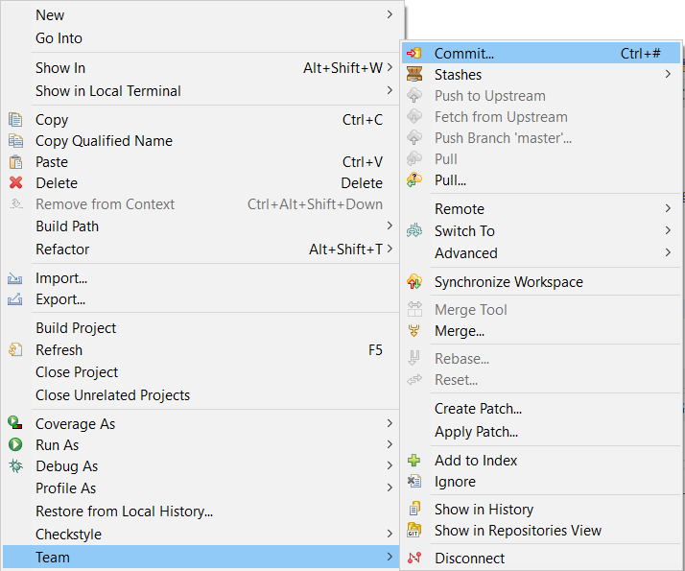
Commit
Seleccionais el proyecto, botón derecho del ratón, Team->commit

Slide 68
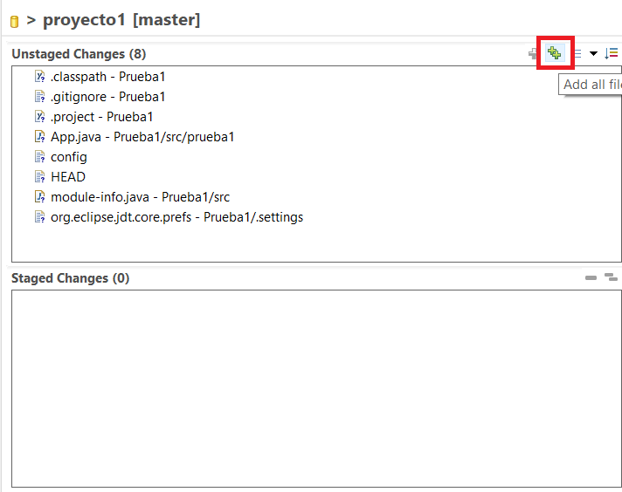
Commit
Añadimos los cambios, a stagged files.

Slide 69
Commit
Añadimos los cambios, y en el mensaje indicamos versión con tres números como hemos visto anteriormente, y la fecha es recomendable indicarla y pulsamos en commit

Slide 70
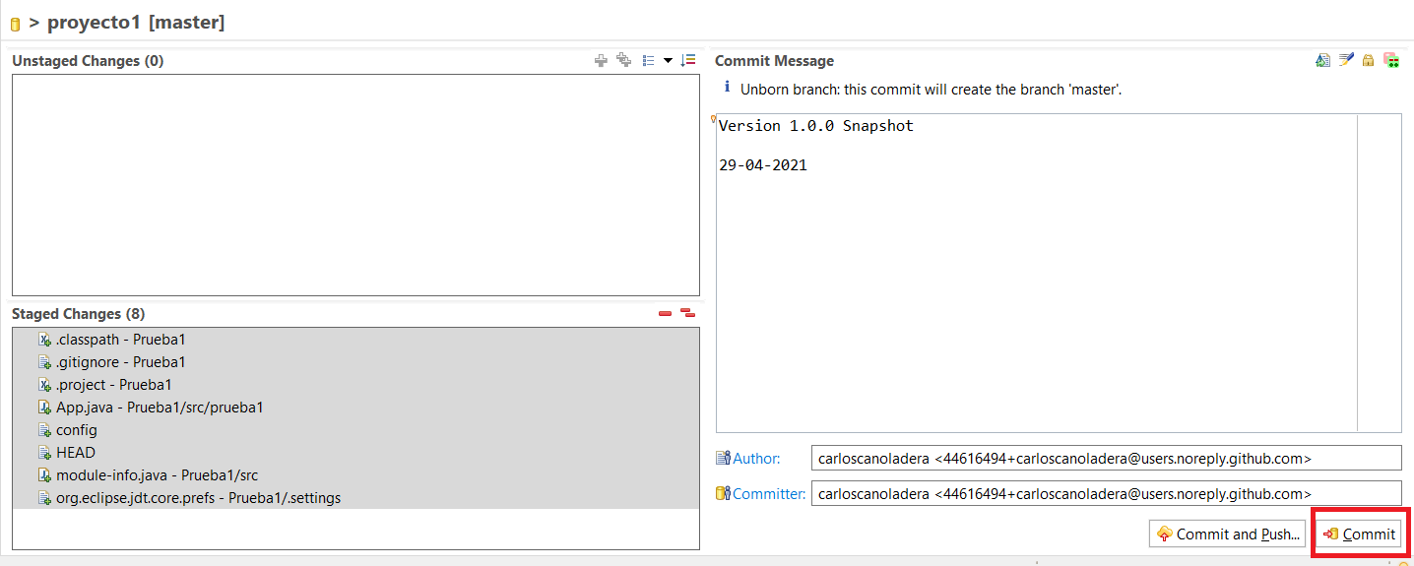
Commit

Slide 71
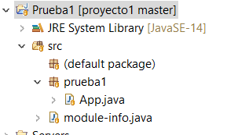
Commit
Ya tenemos los cambios en el repositorio.

Slide 72
Repositorio remoto

Slide 73
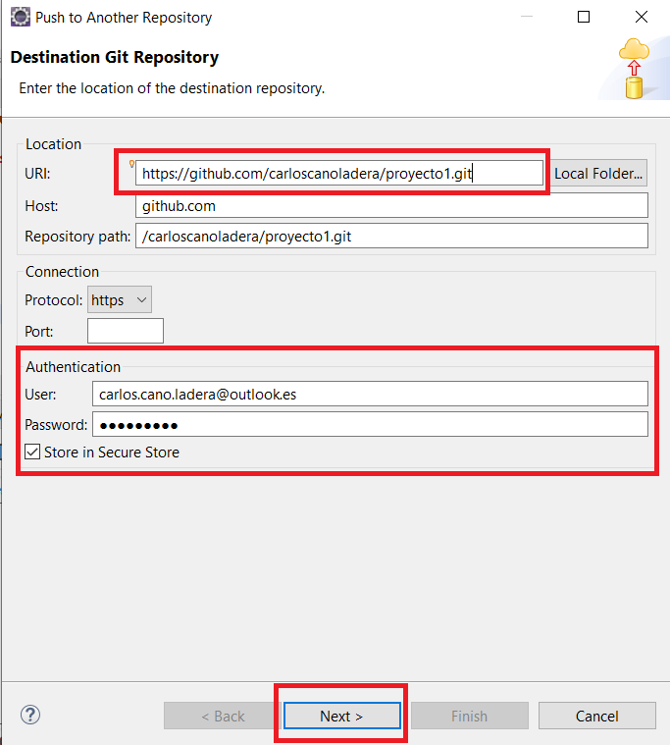
Crear repositorio remoto git
Crear un repositorio en GitHub llamado proyecto1.
Seleccionamos el proyecto botón derecho Team/Remote/Push
Introducir la url del repositorio GitHub
Guardar la contraseña de vuestro usuario. Marcando Store in Secure Store,

Slide 74
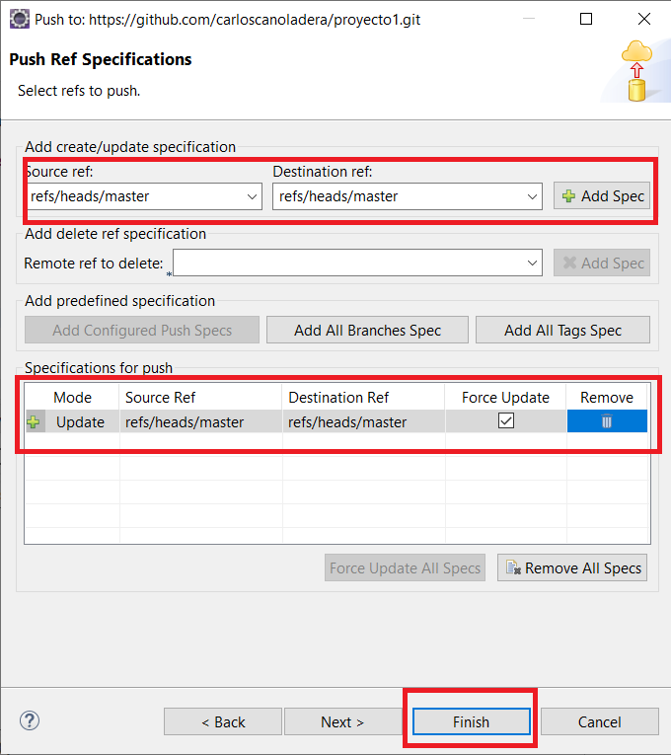
Push
Debereis añadir una especificación indicando la rama origen, master, y la rama destino master. Seleccionais el master y pulsais Add Spec.
Forzar el Update
Pulsad en finalizar.

Slide 75
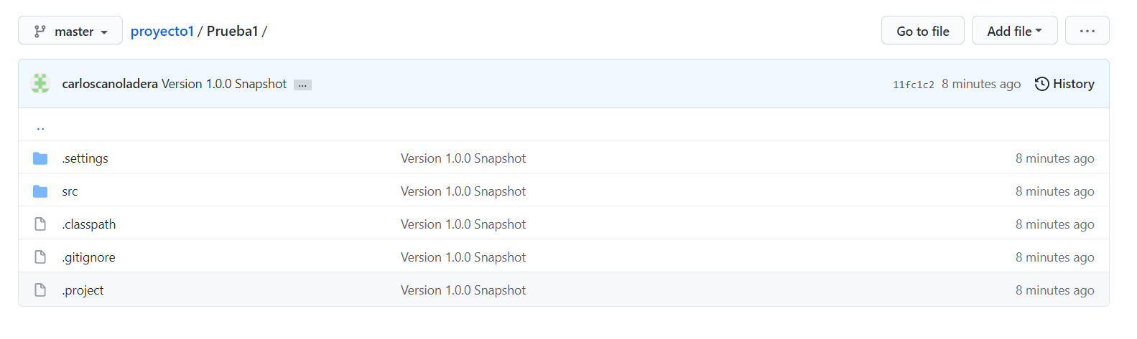
Repositorio remoto
Ya tenemos el repositorio actualizado en remoto.

Slide 76
Creando nuevas ramas

Slide 77
Ramas
Git usa por defecto la rama master, la rama principal de desarrollo. Todos los sistemas de versiones soportan ramas.
Las ramas se usan para mantener diferentes versiones de la aplicación. Por ejemplo, cuando llevamos la versión 1 de nuestra aplicación a producción, creamos una rama Version 1. Y continuamos desarrollando la versión 2 en la rama master.
Si por mantenimiento tenemos que modificar la versión 1, lo hacemos en su rama Version 1, separada del desarrollo principal que está en master.

Slide 78
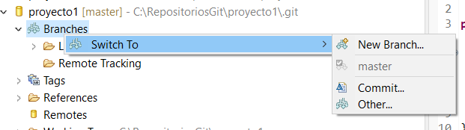
Ramas
Vamos a aprender a crear ramas en nuestro proyecto. Abrid la vista de Git en vuestro Eclipse. Selecionais el nodo branches y botón derecho del ratón, Switch to -> New Branch.

Slide 79
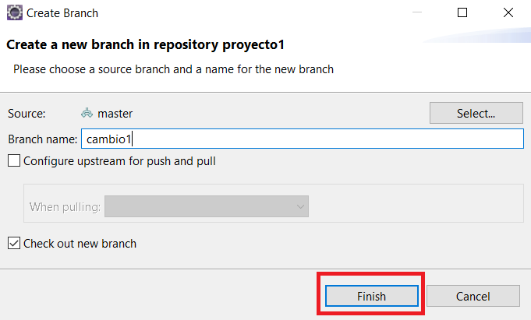
Ramas
Pulsad en finalizar y ya tenéis vuestra nueva rama, para seguir un desarrollo paralelo.
Anadid las clase Principal1 y Cambio 1, que aparecen en el libro pagina 211.

Slide 80
Cambio1
public class Cambio1 {
public static void main(String[] args) {
// TODO Auto-generated method stub
System.out.println("Pruebas Git. Clase Cambio1");
}
}

Slide 81
Principal1
public class Principal1 {
public static void main(String[] args) {
// TODO Auto-generated method stub
System.out.println("Hola Mundo java-git");
System.out.println("Hola Mundo java-git");
System.out.println("Hola Mundo java-git");
System.out.println("Pruebas git. Se añade Cambio1");
}
}

Slide 82
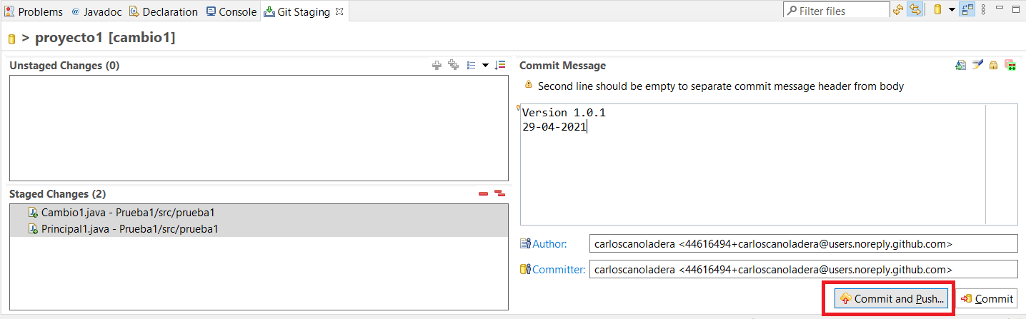
Proyecto cambiado
Observar los cambios en el proyecto y hacer un commit-push para confirmar los cambios en local y en remoto. Version 1.0.1

Slide 83
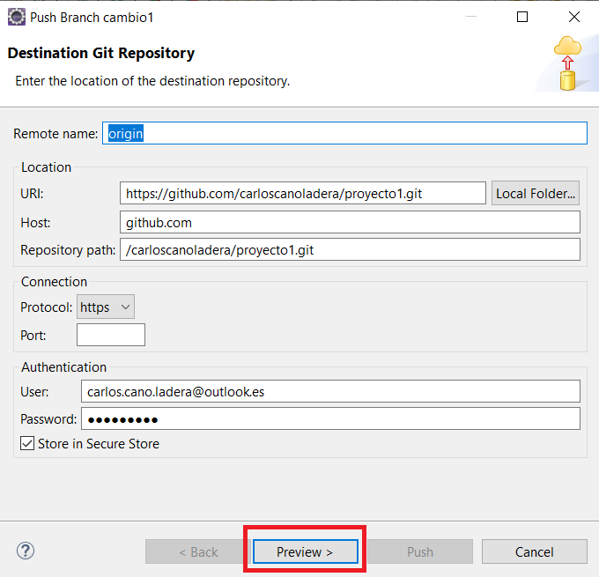
Commit and Push
Rellenamos los datos de nuevo si es necesario y pulsamos en preview

Slide 84
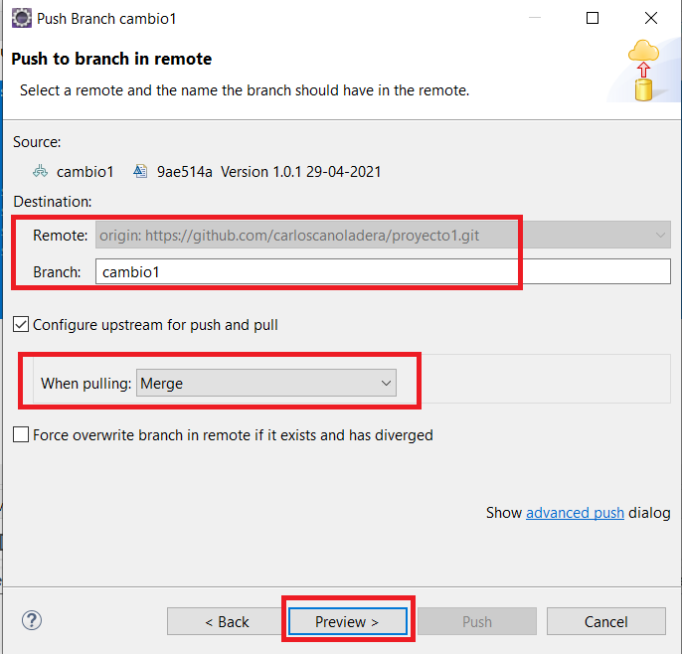
Commit and push
Previsualizamos la creación de la nueva rama en remoto. Pulsad en preview.

Slide 85
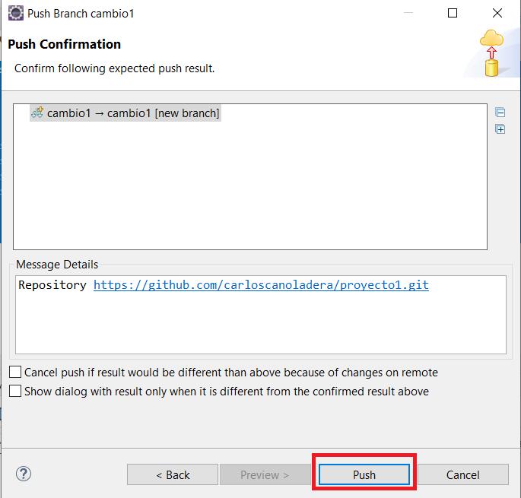
Y hacemos el push
Confirmamos el push y vamos a comprobar que se ha realizado en nuestra cuenta github.

Slide 86
Añadimos un cambio a Cambio1.java
Añadid esta línea a cambio 1, y haced un Commit Push como Version 1.0.2
System.out.println("Pruebas Git. Clase Cambio1. Añadimos cambio para comparar");

Slide 87
Comparando versiones

Slide 88
Git diff
Nos sirve para comparar versiones entre diferentes commits o ramas. Es muy útil para la búsqueda de errores o bugs en mantenimiento.
Podemos hacerlo de dos maneras.
Seleccionamos Cambio1.java, botón derecho del ratón y en el pop-up menú CompareWith->Previous Revision

Slide 89
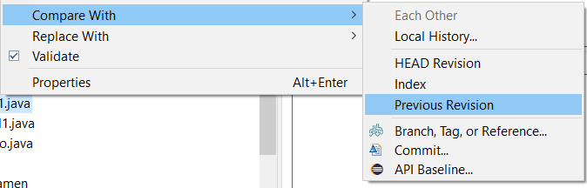
Git diff
Y comparamos con la versión anterior

Slide 90
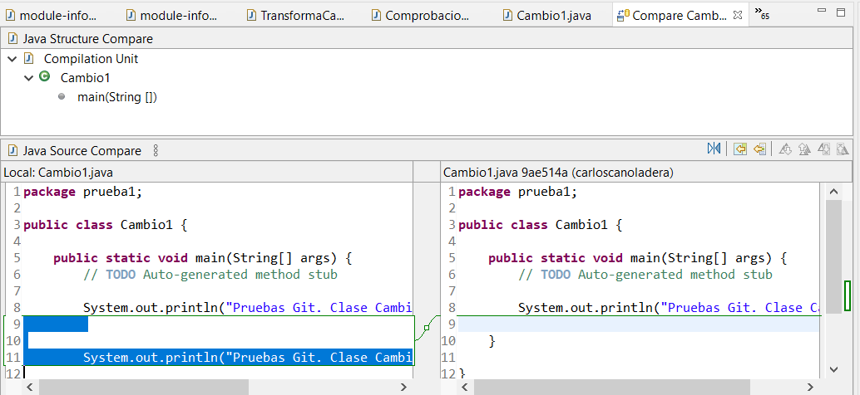
Ventana de cambios
Desde esta ventana podemos comparar diferentes versiones y restaurar una versión anterior.

Slide 91
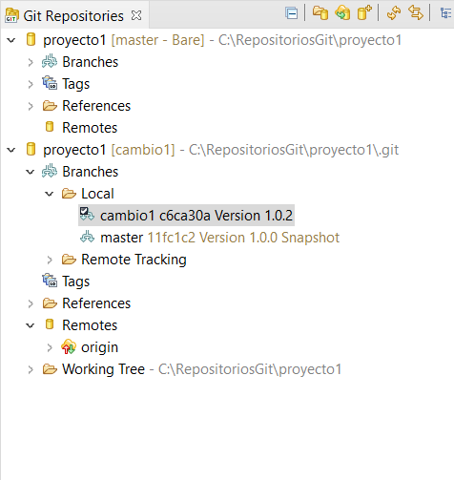
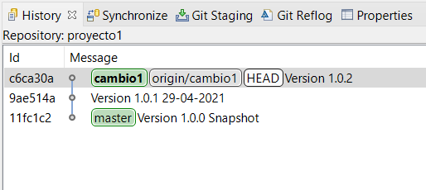
Git Diff. Perspectiva Git
Abrid la perspectiva Git. Seleccionar la rama cambio1. La última revisión que está en el HEAD.

Slide 92
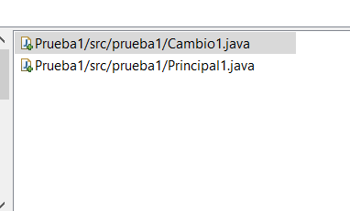
Git Diff. Perspectiva Git.
Seleccionar Cambio1.java y podréis comparar versiones igualmente

Slide 93
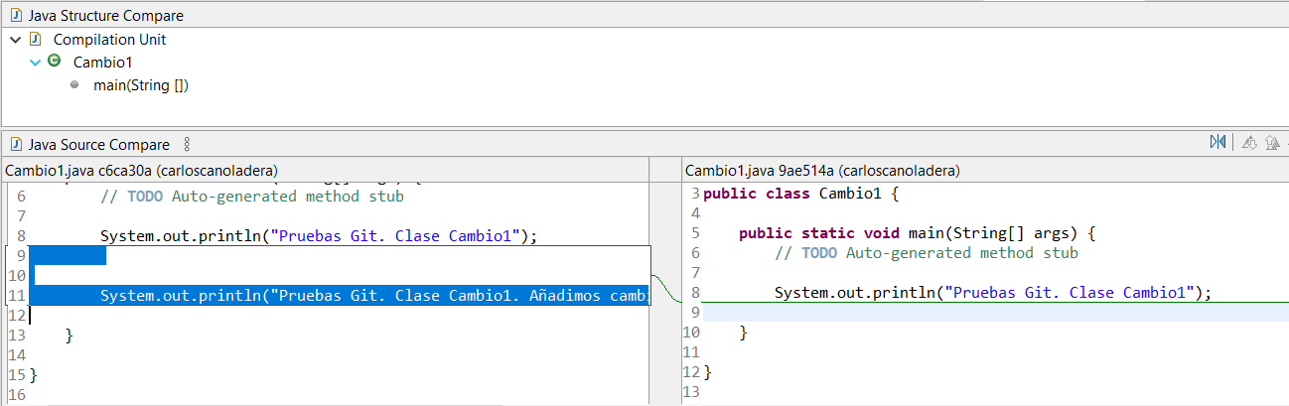
Git Diff. Rama repositorio
Comparamos versiones

Slide 94
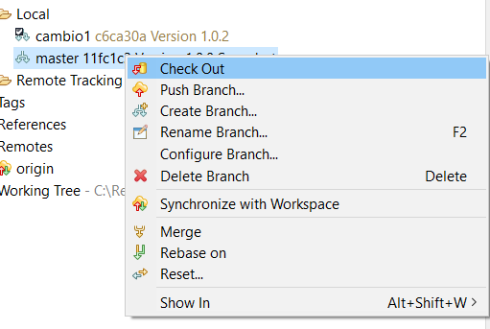
Check out. Abriendo una rama diferente
Usamos los Check out para cargar en nuestro IDE en local la versión o rama que nos interese. Podemos hacerlo con una versión anterior o con otra rama, tanto desde local como desde remoto. Para comprobarlo seleccionar desde la vista Git la rama master. Haced botón derecho con el ratón y checkout.

Slide 95
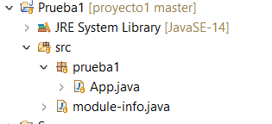
Checkout
Volviendo a la vista java, podréis comprobar que tenemos la rama master en nuestro proyecto local. Los nuevos ficherso Principal1.java y Cambio1.java ya no está.

Slide 96
Checkout
Volved a haced checkout de la rama cambio1.

Slide 97
El fichero git ignore

Slide 98
GitIgnore
Git ve cada archivo de tu copia de trabajo de una de las siguientes maneras:
Con seguimiento: Un archivo que se ha preparado o confirmado previamente.
Sin seguimiento: Un archivo que no se ha preparado o confirmado.
Ignorado: Un archivo que se le ha indicado explícitamente a Git que ignore.

Slide 99
GitIgnore
Los archivos ignorados suelen ser artefactos de compilación y archivos generados por el equipo o el IDE que pueden derivarse de tu fuente de repositorios o que no deberían confirmarse, hacer commit, por algún otro motivo. Estos son algunos ejemplos habituales:
Cachés de dependencias, como es el caso del contenido de /node_modules o /packages.
Código compilado como, por ejemplo, los archivos .o, .pyc y .class.
Directorios de salida de compilación, como es el caso de /bin, /out o /target.

Slide 100
GitIgnore
Archivos generados en tiempo de ejecución como, por ejemplo, .log, .lock o .tmp.
Archivos ocultos del sistema, como es el caso de .DS_Store o Thumbs.db.
Archivos personales de configuración de IDE como, por ejemplo, .idea/workspace.xml.

Slide 101
GitIgnore
A los archivos ignorados se les hace un seguimiento en un archivo especial llamado .gitignore que se incorpora en la raíz de tu repositorio. En Git no hay ningún comando explícito para ignorar archivos: en su lugar, cuando tengas nuevos archivos que quieras ignorar, deberás editar y confirmar manualmente el archivo .gitignore. Los archivos .gitignore contienen patrones que establecen coincidencias con los nombres de archivo de tu repositorio para determinar si deberían ignorarse o no.

Slide 102
GitIgnore
A los archivos ignorados se les hace un seguimiento en un archivo especial llamado .gitignore que se incorpora en la raíz de tu repositorio. En Git no hay ningún comando explícito para ignorar archivos: en su lugar, cuando tengas nuevos archivos que quieras ignorar, deberás editar y confirmar manualmente el archivo .gitignore. Los archivos .gitignore contienen patrones que establecen coincidencias con los nombres de archivo de tu repositorio para determinar si deberían ignorarse o no.

Slide 103
Patrones de gitignore
Los archivos .gitignore usan patrones globales para el establecimiento de coincidencias con los nombres de los archivos. Puedes crear tus patrones con varios símbolos:

Slide 104
Patrones de git ignore
Patrón | Coincidencias de ejemplo | Explicación*
**/logs | logs/debug.log logs/monday/foo.bar build/logs/debug.log | Puedes anteponer dos asteriscos a un patrón para que coincida con directorios situados en cualquier lugar del repositorio.
**/logs/debug.log | logs/debug.log build/logs/debug.log but not logs/build/debug.log | También puedes utilizar dos asteriscos para que coincida con distintos archivos en función de su nombre y el nombre de su directorio principal.
Los archivos .gitignore usan patrones globales para el establecimiento de coincidencias con los nombres de los archivos. Puedes crear tus patrones con varios símbolos:

Slide 105
Patrones de git ignore
*.log | debug.log foo.log .log logs/debug.log | Un asterisco es un carácter comodín que coincide con cero o más caracteres.
*.log !important.log | debug.log trace.log but not important.log logs/important.log | Si antepones un signo de exclamación a un patrón, este se anula. Si un archivo coincide con un patrón, pero también con un patrón de anulación definido más adelante en el archivo, no se ignorará.
*.log !important/*.log trace.* | debug.log important/trace.log but not important/debug.log | Los patrones definidos después de un patrón de anulación volverán a ignorar los archivos previamente anulados.

Slide 106
Patrones de git ignore
/debug.log | debug.log but not logs/debug.log | Si antepones una barra oblicua, el patrón coincidirá únicamente con archivos de la raíz del repositorio.
debug.log | debug.log logs/debug.log | De manera predeterminada, los patrones coinciden con archivos de cualquier directorio.
debug?.log | debug0.log debugg.log but not debug10.log | Un signo de interrogación hace que la coincidencia sea exactamente de un carácter.
debug[0-9].log | debug0.log debug1.log but not debug10.log | También se pueden emplear corchetes para que la coincidencia sea de un solo carácter de un intervalo especificado.

Slide 107
Patrones de git ignore
debug[01].log | debug0.log debug1.log but not debug2.log debug01.log | Los corchetes hacen que la coincidencia sea de un solo carácter del conjunto especificado.
debug[!01].log | debug2.log but not debug0.log debug1.log debug01.log | Se puede utilizar un signo de exclamación para que el patrón coincida con cualquier carácter, excepto uno del conjunto especificado.
debug[a-z].log | debuga.log debugb.log but not debug1.log | Los intervalos pueden ser numéricos o alfabéticos.

Slide 108
Patrones de git ignore
logs | logs logs/debug.log logs/latest/foo.bar build/logs build/logs/debug.log | Si no añades una barra oblicua, el patrón coincidirá tanto con los archivos como con el contenido de los directorios que lleven ese nombre. En las coincidencias de ejemplo de la izquierda, se ignoran los directorios y los archivos con el nombre logs.
logs/ | logs/debug.log logs/latest/foo.bar build/logs/foo.bar build/logs/latest/debug.log | Al añadir una barra oblicua, se indica que el patrón es un directorio. Se ignorará todo el contenido de cualquier directorio del repositorio que coincida con ese nombre, incluidos todos sus archivos y subdirectorios.

Slide 109
Patrones de git ignore
logs/ !logs/important.log | logs/debug.log logs/important.log | ¡Un momento! ¿No debería anularse logs/important.log en el ejemplo de la izquierda? No. A causa de una peculiaridad relacionada con el funcionamiento de Git, no puedes anular un archivo que se ha ignorado debido a un patrón que coincide con un directorio.
logs/**/debug.log | logs/debug.log logs/monday/debug.log logs/monday/pm/debug.log | Usar dos asteriscos hace que la coincidencia sea de cero o más directorios.

Slide 110
Archivo .gitignore
Se asume que el archivo .gitignore está en el directorio de nivel superior de tu repositorio o proyecto, como es habitual. Si el repositorio tiene varios archivos .gitignore, tan solo tienes que reemplazar mentalmente "raíz del repositorio" por "directorio que contiene el archivo .gitignore" (y considera la posibilidad de unificarlos para facilitarle el trabajo a tu equipo). Nosotros lo añadiremos en la raíz de cada uno de los repositorios que tengamos.

Slide 111
Archivo .gitignore
Se asume que el archivo .gitignore está en el directorio de nivel superior de tu repositorio, como es habitual. Si el repositorio tiene varios archivos .gitignore, tan solo tienes que reemplazar mentalmente "raíz del repositorio" por "directorio que contiene el archivo .gitignore" (y considera la posibilidad de unificarlos para facilitarle el trabajo a tu equipo)

Slide 112
Reglas globales de git ignore
Asimismo, puedes definir patrones globales de ignoración de Git para todos los repositorios de tu sistema local. Para ello, basta con establecer la propiedad core.excludesFile de Git. Tendrás que crear este archivo por ti mismo. Si no tienes claro dónde colocar el archivo .gitignore global, una buena opción es tu directorio principal (además, luego te resultará más sencillo encontrarlo). En cuanto hayas creado el archivo, deberás configurar su ubicación con git config:
Crea el fichero .gitignore
$ git config --global core.excludesFile ruta/.gitignore

Slide 113
Crear el fichero .gitignore en Eclipse
Crear el fichero en la raíz del repositorio .git. Lo identificareis por la carpeta oculta, .git.

Slide 114
Añadid valores a .gitignore
.metadata
bin/
tmp/
*.tmp
*.bak
*.swp
*~.nib
local.properties
.settings/
.loadpath
.recommenders
.class

Slide 115
Diferencias entre merge y rebase

Slide 116
Diferencias rebase merge
Comenzaremos con unas de las más notables .
El rebase unifica las ramas dejando un arbol lineal o más elegante.El merge aun deja el gráfico de las ramas.
Con el merge a la hora de querer unificar, se debe realizar un commit de más , en nuestro caso el de la descripción (uniendo commit 1,2 y 4 con el 3 ) , este es el commit que muchos dicen commit basura ó innecesario . El rebase unifica sin necesidad de crear un nuevo commit .

Slide 117
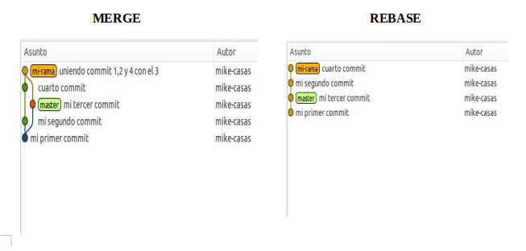
Diferencias rebase merge

Slide 118
Diferencias rebase merge
Comenzaremos con unas de las más notables .
Hay una diferencia bien importante que debemos tener en cuenta a la hora de mirar cual de los dos tomar . El rebase unifica las ramas perdiendo el historial de los commit y el merge no . Esto puede resultar bien importante cuando se necesite llevar o saber el historial de commit y se esta trabajando con otros compañeros en esa rama. Puedes llegar ser odiado por el equipo al usar rebase XD.
Ademas del comando rebase dejar perder el historial, monta los commit encima de la otra rama sin importar de la cronología. Eso lo puedes observar en las imágenes de arriba.

Slide 119
Prueba de merge
Pasos a realizar
Realizar una rama experimento.
Incluir una clase experimento
Realizar un commit con mensaje experimento
Haced un checkout de la rama master. Seleccionar la rama experimento y pulsad en merge.

Slide 120

Prueba de merge

Slide 121
Prueba de Rebase
Pasos a realizar:
Realizar una rama experimento2.
Incluir una clase experimento2
Realizar un commit con mensaje experimento2
Haced un checkout de la rama master. Seleccionar la rama experimento y pulsad en rebase.

Slide 122

Prueba de Rebase

Slide 123
Clonando repositorio remoto

Slide 124
Crear un nuevo workspace
Crearemos un nuevo workspace para clonar el proyecto desde ahí. Con esto demostramos que en el mismo proyecto se pueden trabajar desde varias ubicaciones diferentes, en tu ordenador o en otros ordenadores. Llamadle al workspace PruebaClonacion.
Después de crear el workspace ir a la perspectiva GIT

Slide 125

Clonando repositorio remoto
Para que veáis que varias personas a la vez y desde diferente workspaces podemos acceder al mismo proyecto remoto y vamos a clonar un repositorio en otro workspace. Elegid Import Project-> Projects from Git-> Next

Slide 126

Clonando repositorio remoto
Clone uri-> Next.

Slide 127

Clonando de repositorio
Introducimos la información de repositorio

Slide 128

Clonando de repositorio remoto
Elegid las dos ramas y pulsad en Next.

Slide 129

Clonando de repositorio remoto
Rama inicial Initial Branch y pulsad next.

Slide 130

Clonando de repositorio remoto
Importamos el proyecto

Slide 131

Clonando repositorio remoto
Podemos usar el mismo repositorio local o elegir otro propio para este workspace. Elegid el que viene por defecto. Y pulsad en finalizar.

Slide 132

Clonando repositorio remoto
Seleccionamos el proyecto prueba1 y pulsad en finalizar.

Slide 133

Proyecto clonado
Tenemos el mismo proyecto en dos workspaces diferentes, podrían estar en dos ordenadores diferentes:

Slide 134
Autenticacion Github
Posibles problemas en Eclipse

Slide 135

Autenticación por toke
En caso de que encontréis problemas en la autenticación por contraseña podéis usar en Eclipse la autenticación por Token. Para ello ir en vuestra cuenta GitHub a settings

Slide 136

Autenticación por token
En la parte inferior izquierda encontréis la opción developer settings. Pulsad sobre ella.

Slide 137


Personal Access Token
Seleccionar Personal Access Token. Y después Generate new Token.

Slide 138

Personal Access Token
Rellenar el campo Note. Y Seleccionar los permisos Repo completos para poder trabajar con repositorios.

Slide 139

Personal Access Token
Generar el Token y copiadlo. En lugar de la contraseña podréis usar el token junto con vuestro usuario si tenéis necesidad.

